Slide 1
DERECHOS HUMANOS
2° MEDIO
ASIGNATURA: HISTORIA
PROFESOR: ABRAHAM LOPEZ
CLASE N° 4
OA 04

Slide 2
OBJETIVO
Caracterizar el desarrollo de los Derechos Humanos luego de la Segunda Guerra Mundial, mediante el análisis de fuentes primarias.

Slide 3
INICIO

Slide 4
Reflexionemos…
¿Qué hechos y/o procesos propios de la Segunda Guerra Mundial podrían haber motivado la lucha por el respeto y promoción de los Derechos Humanos?
¿Qué iniciativas o instituciones vinculadas a los DD.HH. conoces?

Slide 5
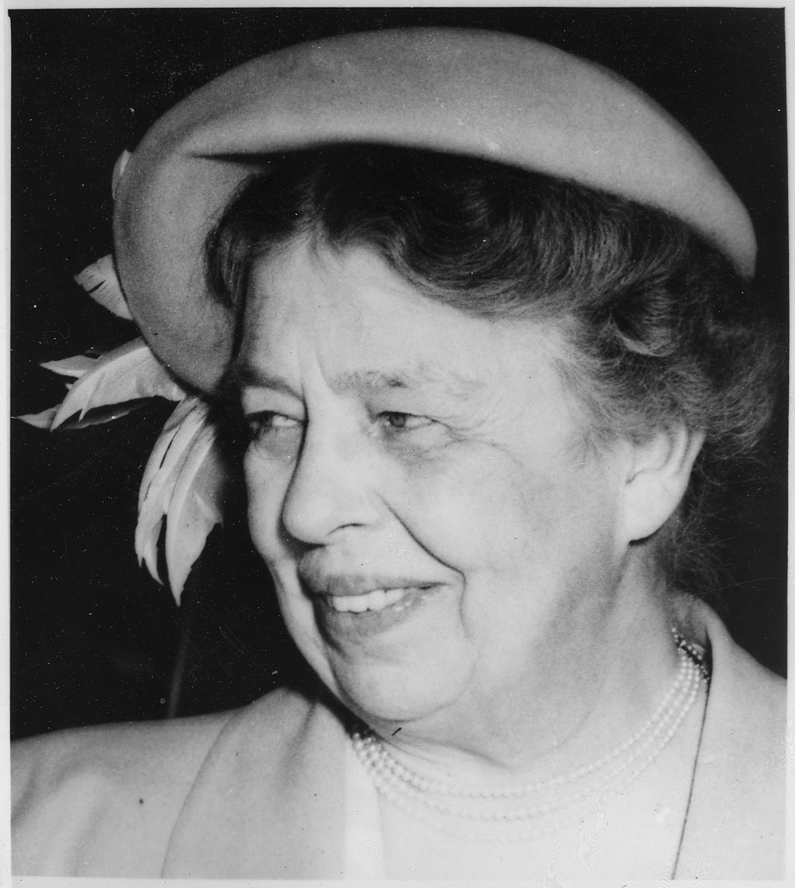
Los Derechos Humanos
Responden a un proceso de desarrollo que se consolida mediante la Declaración Universal de Derechos Humanos (1948).
Eleonor Roosevelt, Primera Dama Gringa y una de las firmantes de la declaración.
Tras ese evento, se les considera inherentes a todos los seres humanos, sin distinción de ningún tipo.
La Organización de Naciones Unidas se encargó de coordinar la redacción del documento.
¿Qué es un derecho?

Slide 6
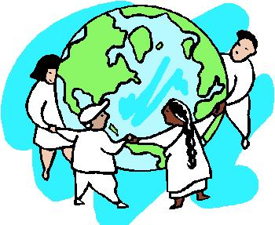
Características
Mediante la Declaración Universal de Derechos Humanos, se establece que son:
Inherentes al ser humano
Inalienables
Universales
Interdependientes e indivisibles
Imprescriptibles
Para su promoción y respeto, el concepto de Derechos Humanos se ha relacionado estrechamente con el de democracia

Slide 7
Algunos de estos derechos son…
Todos los seres humanos nacen libres e iguales en dignidad y derechos y, dotados como están de razón y conciencia, deben comportarse fraternalmente los unos con los otros.
Todas las personas somos iguales sea cual sea nuestro origen, etnia, color, sexo, idioma, religión, opinión política o cualquier otra condición.
Todo individuo tiene derecho a la vida, a la libertad y a su seguridad personal.
Todos somos iguales ante la ley y tenemos, sin distinción, derecho a igual protección de la ley.
5. Toda persona acusada de delito tiene derecho a la presunción de su inocencia.
6. Toda persona tiene derecho a circular libremente y a elegir su residencia en el territorio de un Estado.
7. Toda persona tiene derecho a la propiedad, individual y colectivamente.
8. Todo individuo tiene derecho a la libertad de opinión y de expresión.
9. Toda persona tiene derecho a la libertad de reunión y de asociación pacíficas.

Slide 8
Reflexionemos…
Observemos el análisis del alto comisionado de DD.HH. Sobre la situación reciente de Latinoamérica en esta materia.
https://cnnespanol.cnn.com/2021/02/08/nicaragua-derechos-humanos-onu-cumplimiento-recomendaciones/
https://www.youtube.com/watch?v=CaMnI-yalOI
Considerando lo expuesto en el video y los derechos mencionados en la diapositiva anterior ¿Cómo evaluarías la situación de los DD.HH. en el continente en la actualidad? ¿A qué se debe esta situación?
¿Cómo evaluarías, desde el ámbito de los DD.HH. El desempeño del gobierno chileno durante el último año? ¿Qué otras situaciones crees que ponen a prueba el respeto a los DD.HH. por parte de los países?
Notes:
¿Por qué no es correcto que se hagan diferencias entre las medidas aplicadas a una parte de la población?
¿Qué relación tiene esto con el concepto de derechos humanos?
¿Qué organismo es el responsable de solucionar dicha situación?

Slide 9
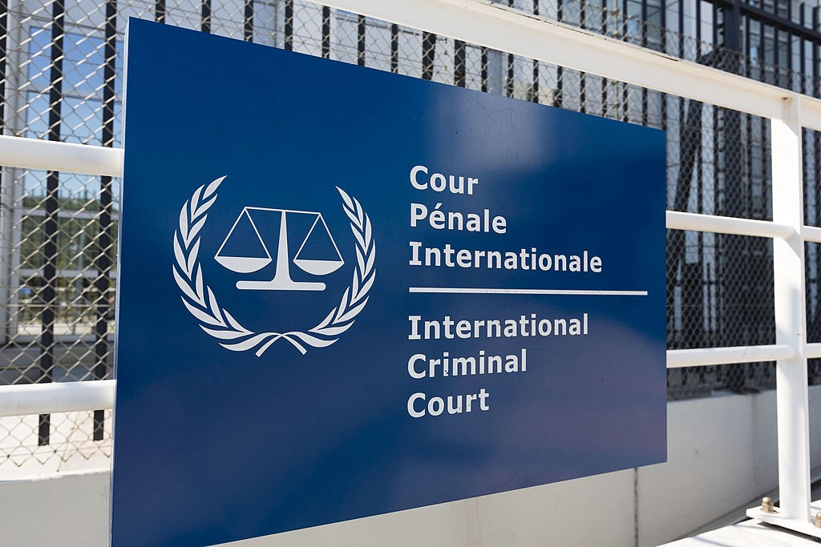
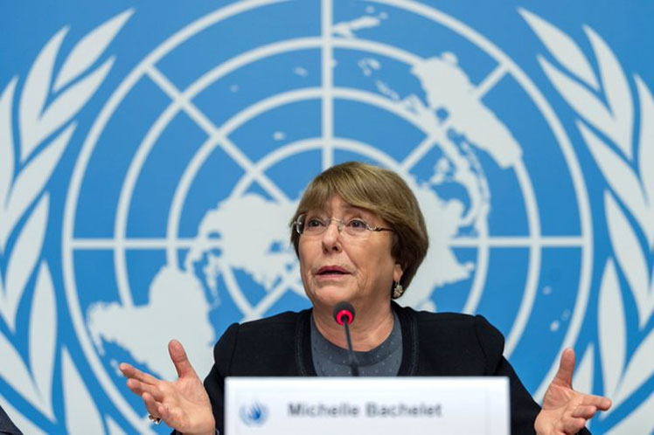
El respeto y la promoción de los DD.HH.
¿Es suficiente la existencia de un acuerdo escrito (declaración universal de derechos humanos) para asegurar el respeto y promoción de estos en todo el mundo?
EXISTEN DIVERSOS ORGANISMOS INTERNACIONALES ENCARGADOS DE VELAR POR EL CUMPLIMIENTO DEL ACUERDO.
Organizaciones no gubernamentales
TRIBUNALES Y CORTES PENALES
ORGANISMOS DE LA ONU

Slide 10
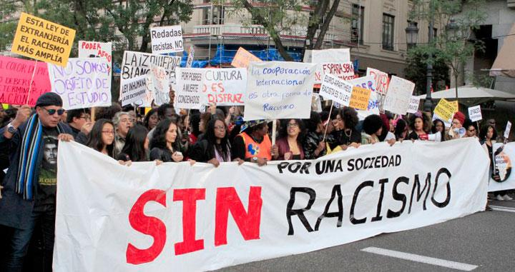
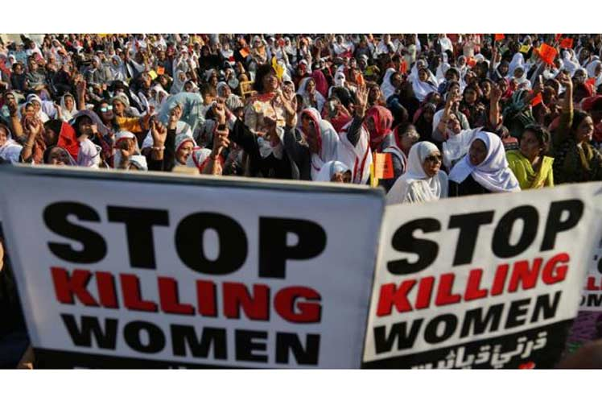
Considerando la larga data de su establecimiento y los acuerdos que los sostienen ¿Por qué, en pleno siglo XXI, aún está vigente la lucha por los Derechos Humanos en el mundo?

